Slide 1


电商系统重构之路经验分享
王晗
2020年06月16日

Slide 2


个人简介
01
重构的目的和意义
02
架构演进
03
目录
强基建设
04
Q&A
05

Slide 3
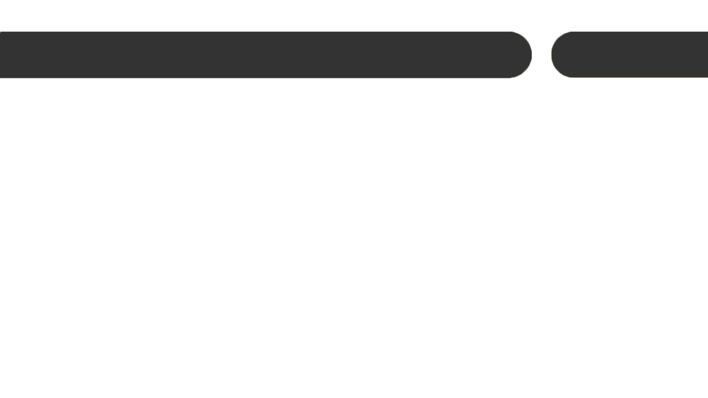

个人简介
2006年，毕业于暨南大学，计算机软件与理论专业，全日制工学硕士；
2013年加入唯品会，电商平台研发部，担任技术总监，深度参与唯品会电商平台核心系统重构；
2019年加入花生日记，担任CTO，主导花生日记社交电商平台重构；
曾在爱立信，北电网络，腾讯和唯品会等公司从事软件开发工作，有14年的软件研发和系统架构经验；
技术博客：https://blog.csdn.net/tq02h2a
github: https://github.com/gilbertwang1981

Slide 4
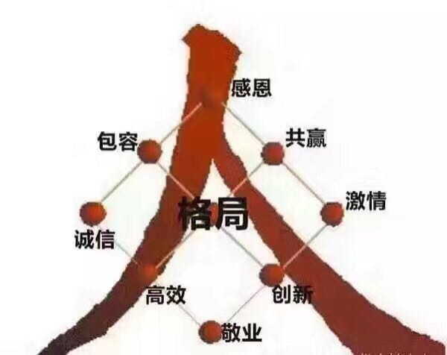
重构的目的和意义
按照目前的业务发展速度，能够支撑N倍的业务增长，需要提前做好容量规划；
减少重复建设，提升研发效率；
新的系统和组织架构，是否能匹配到公司战略，快速支撑业务迭代；
人力资源成本考虑；
广义重构

Slide 5
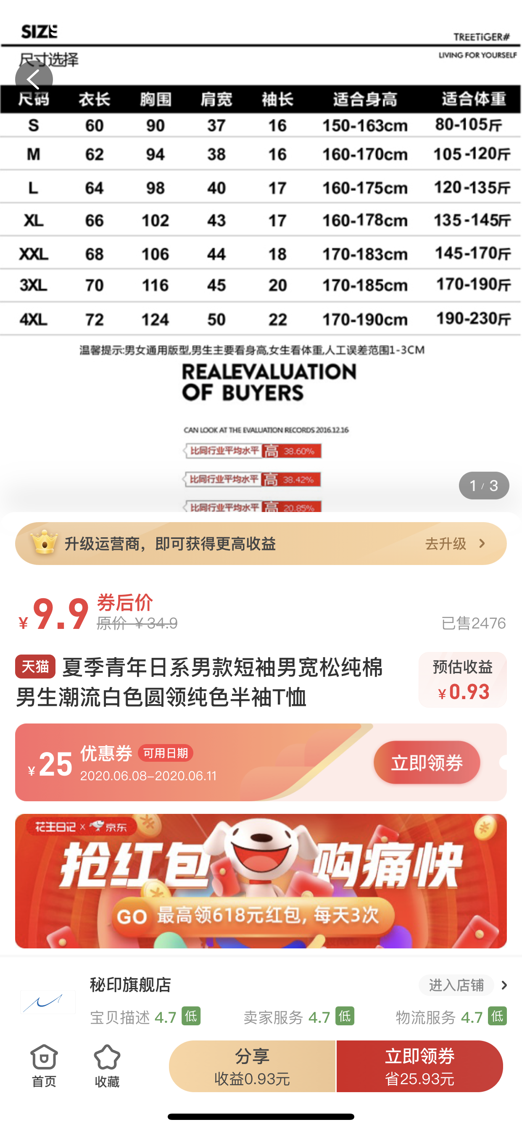
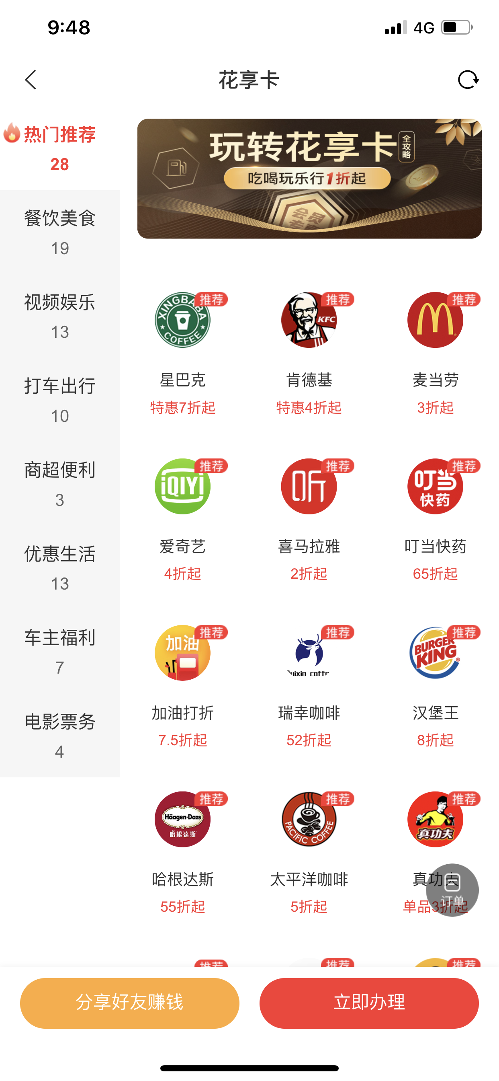
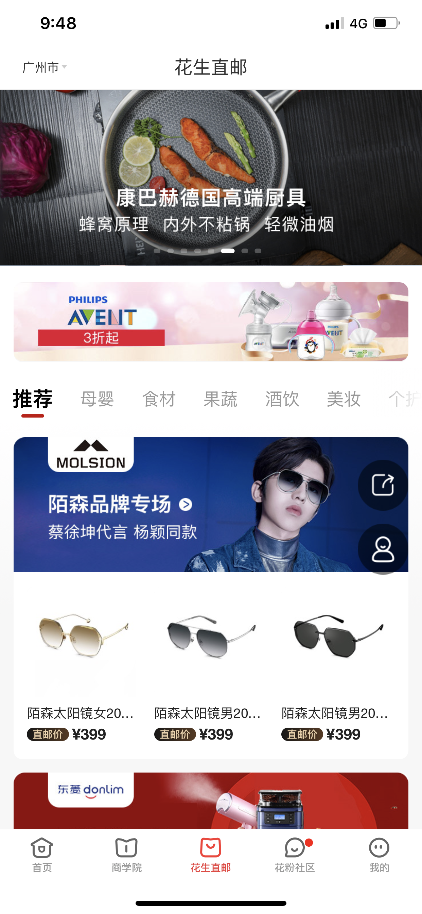
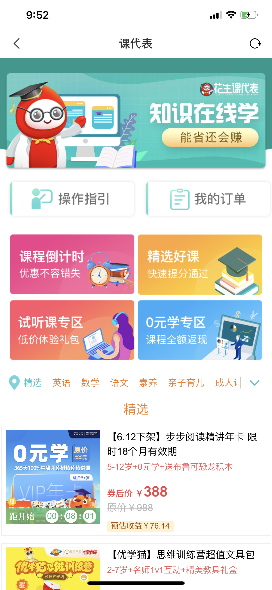
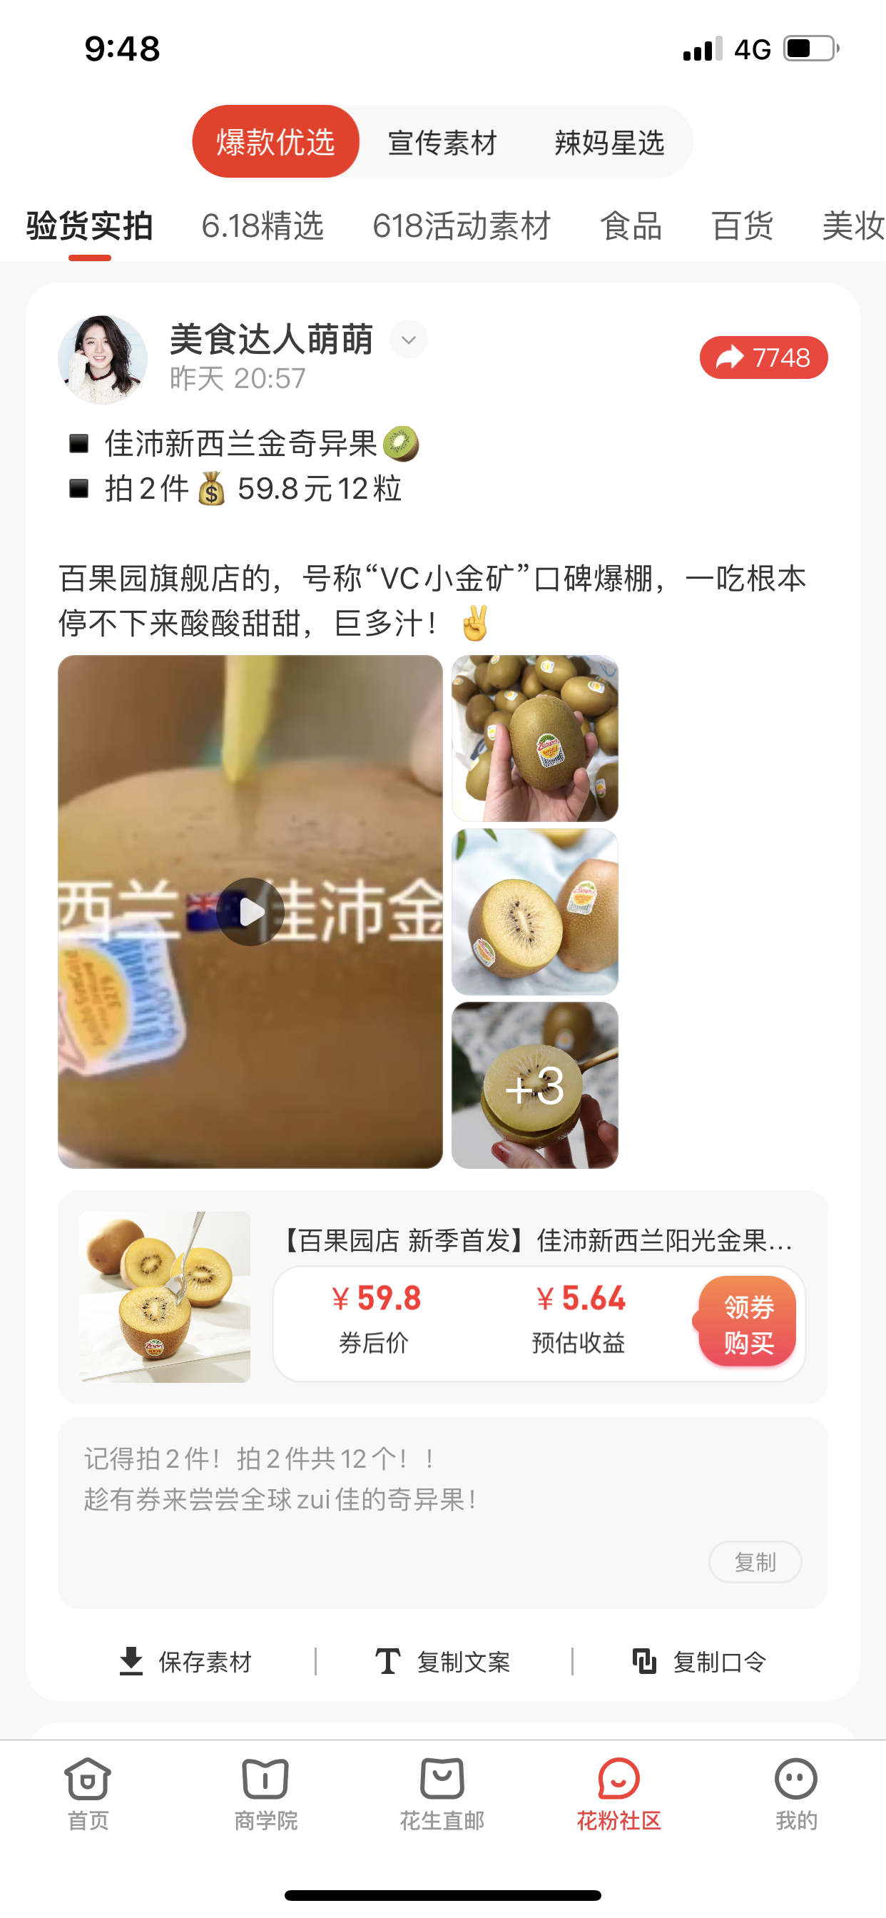
架构演进-系统架构
导购CPS
权益
自营-实物库存
自营-虚拟库存
UGC社区

Slide 6
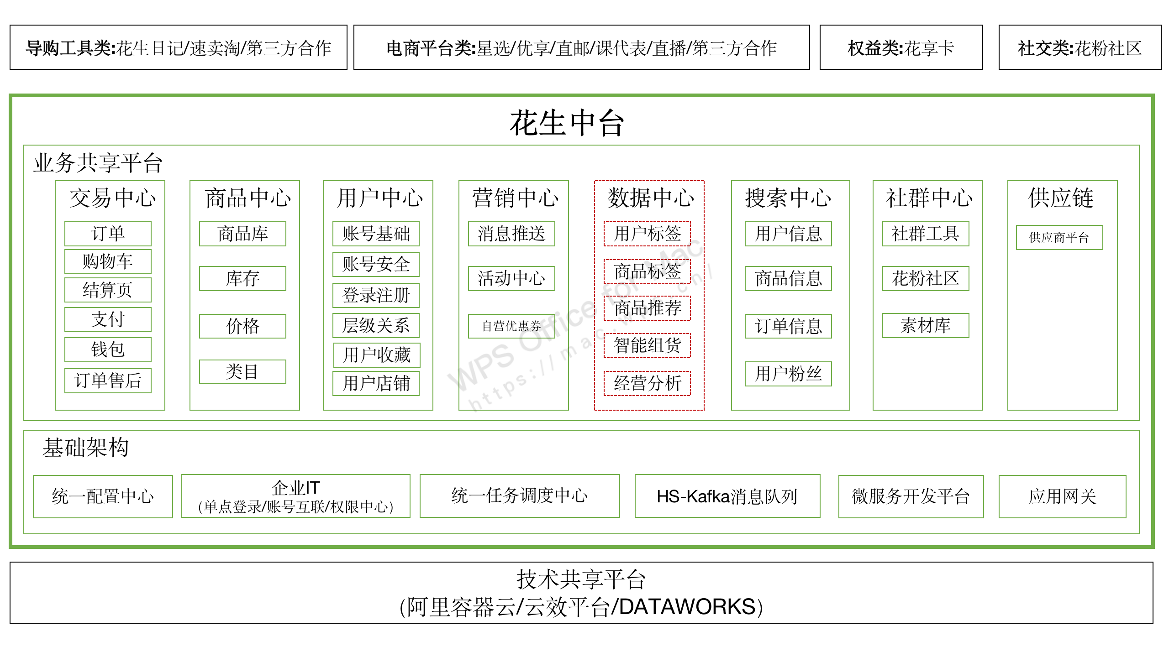
架构演进-系统架构

Slide 7
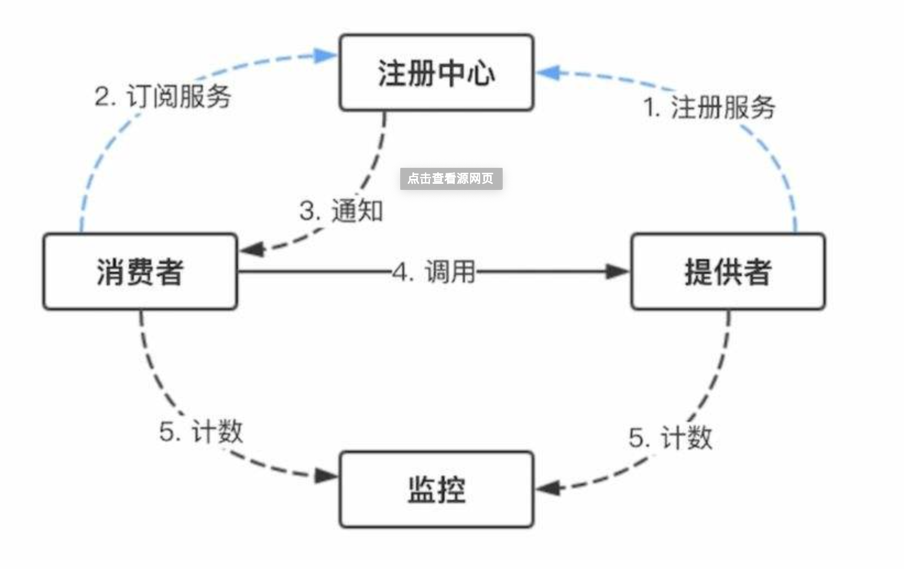
架构演进-服务化框架
注册中心
配置中心
RPC协议
Metrics
告警&监控
调用链&拓扑

Slide 8

架构演进-服务化框架
协议选型：Fastjson，Thrift or Protobuf etc.
性能5倍于fastjson；
thrift性能降低30%；
强类型；
多语言支持；

Slide 9
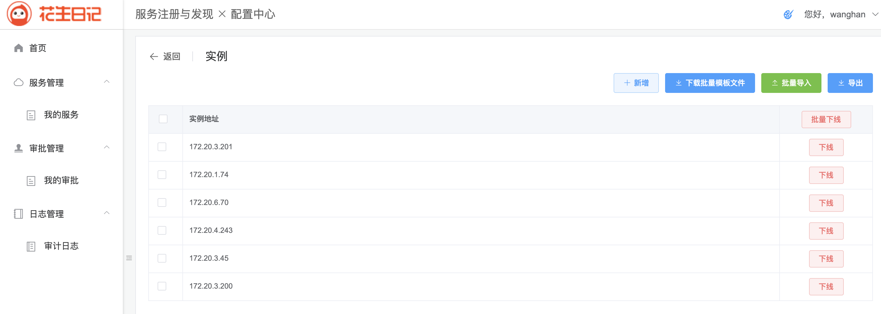
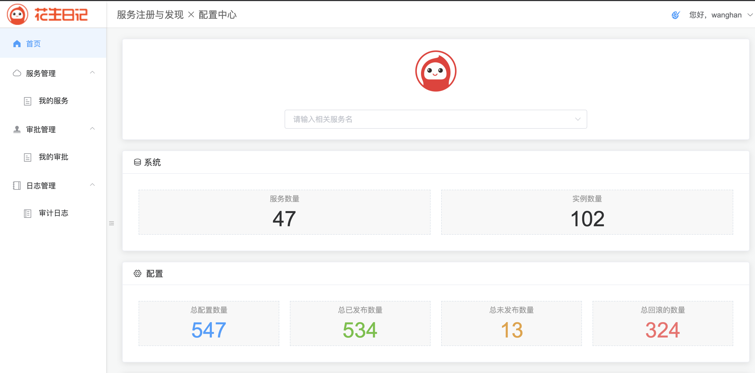
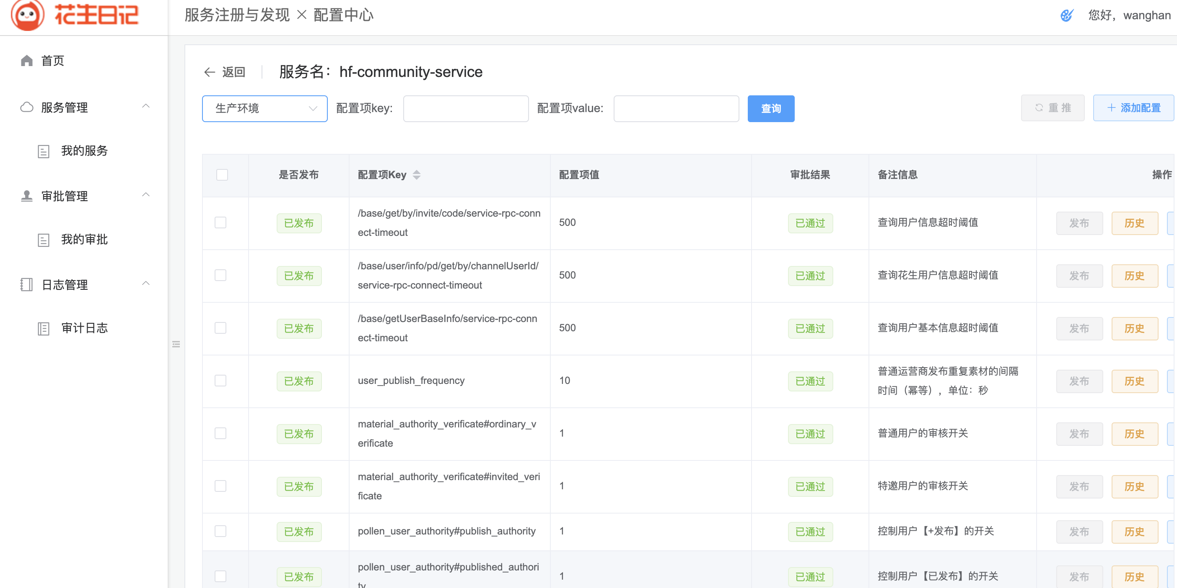
架构演进-服务化框架
配置&服务注册发现中心

Slide 10
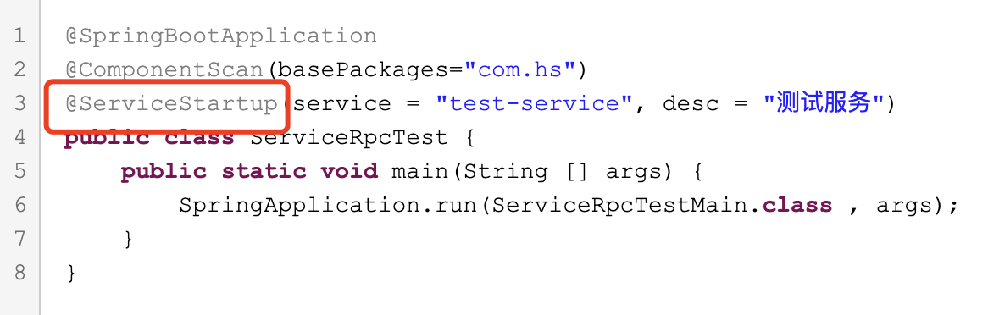
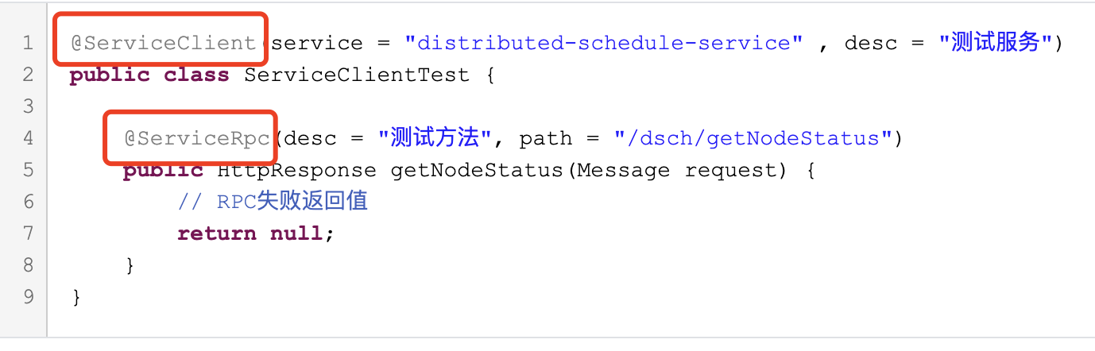
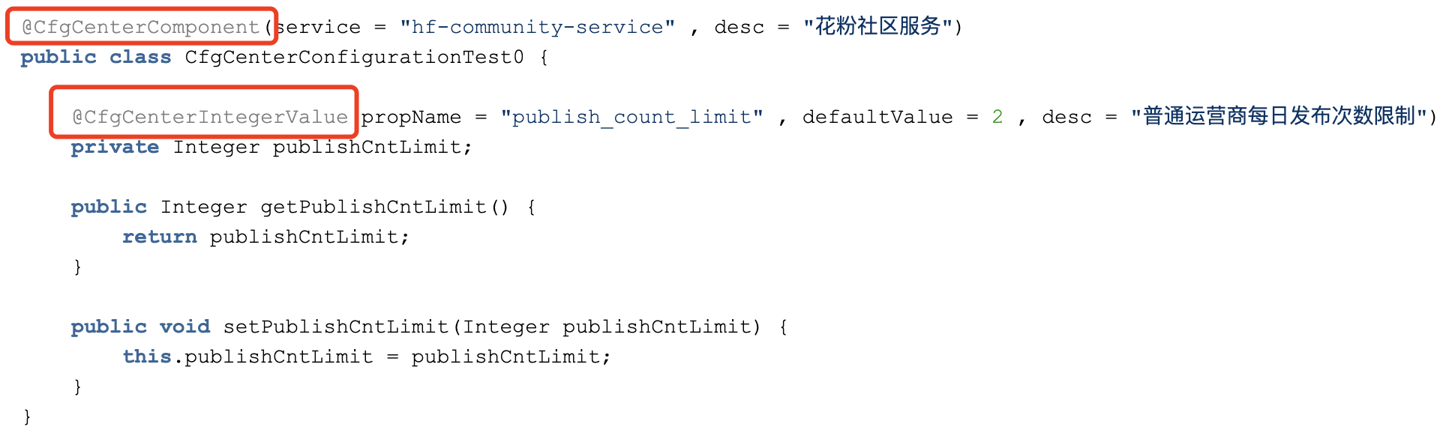
架构演进-服务化框架
服务RPC：Protobuf V3 over Http
服务注册
服务调用
服务配置
熔断，降级，限流，客户端负载均衡（RR）

Slide 11
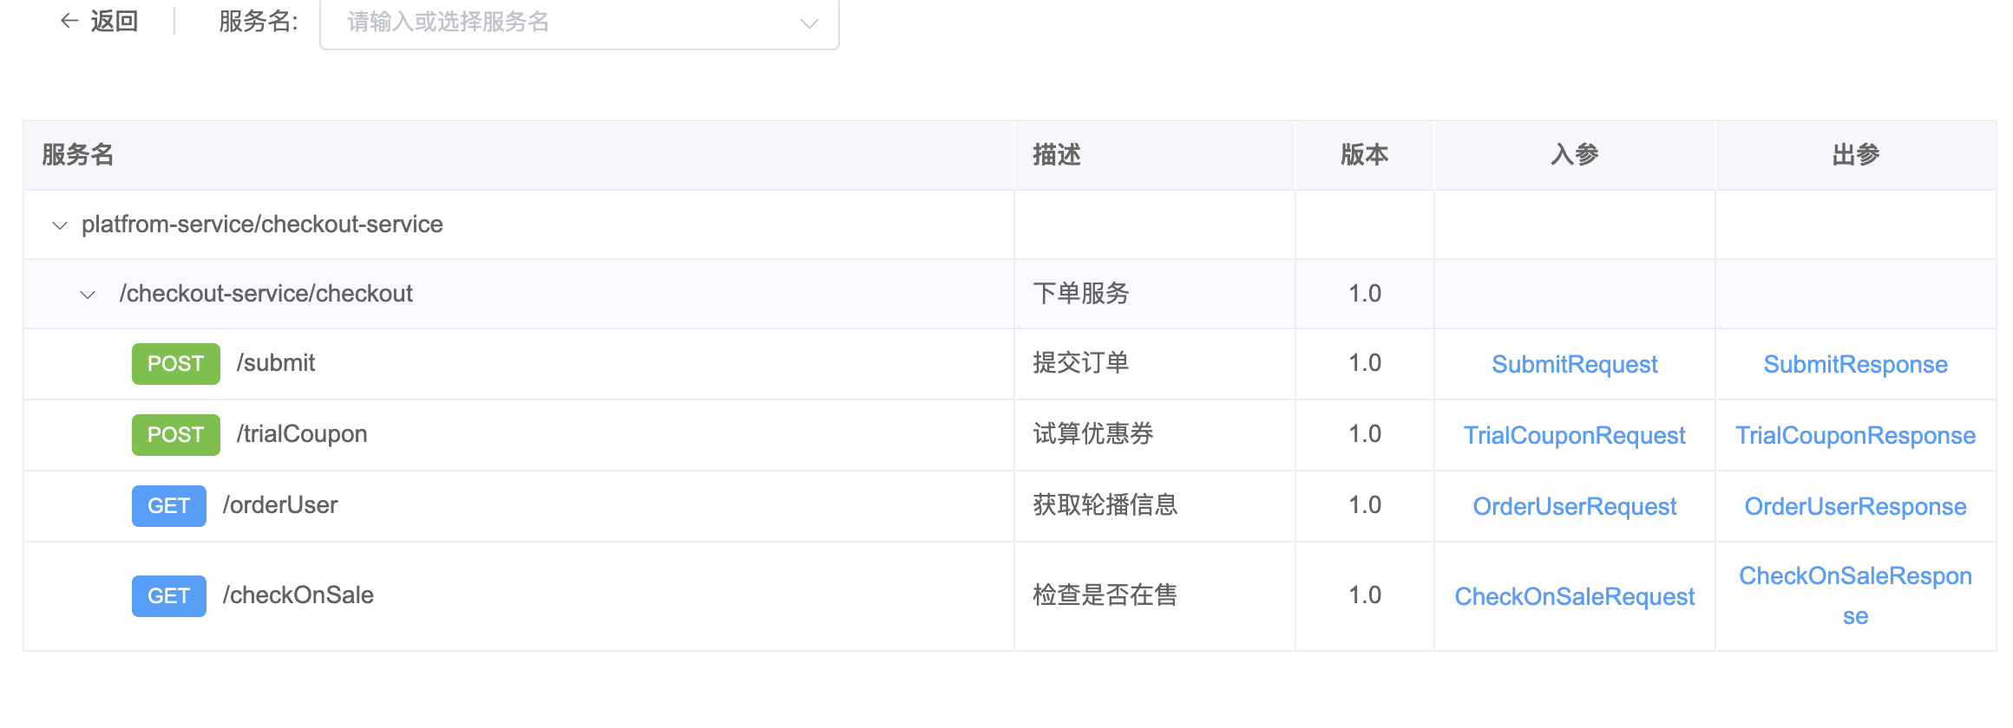
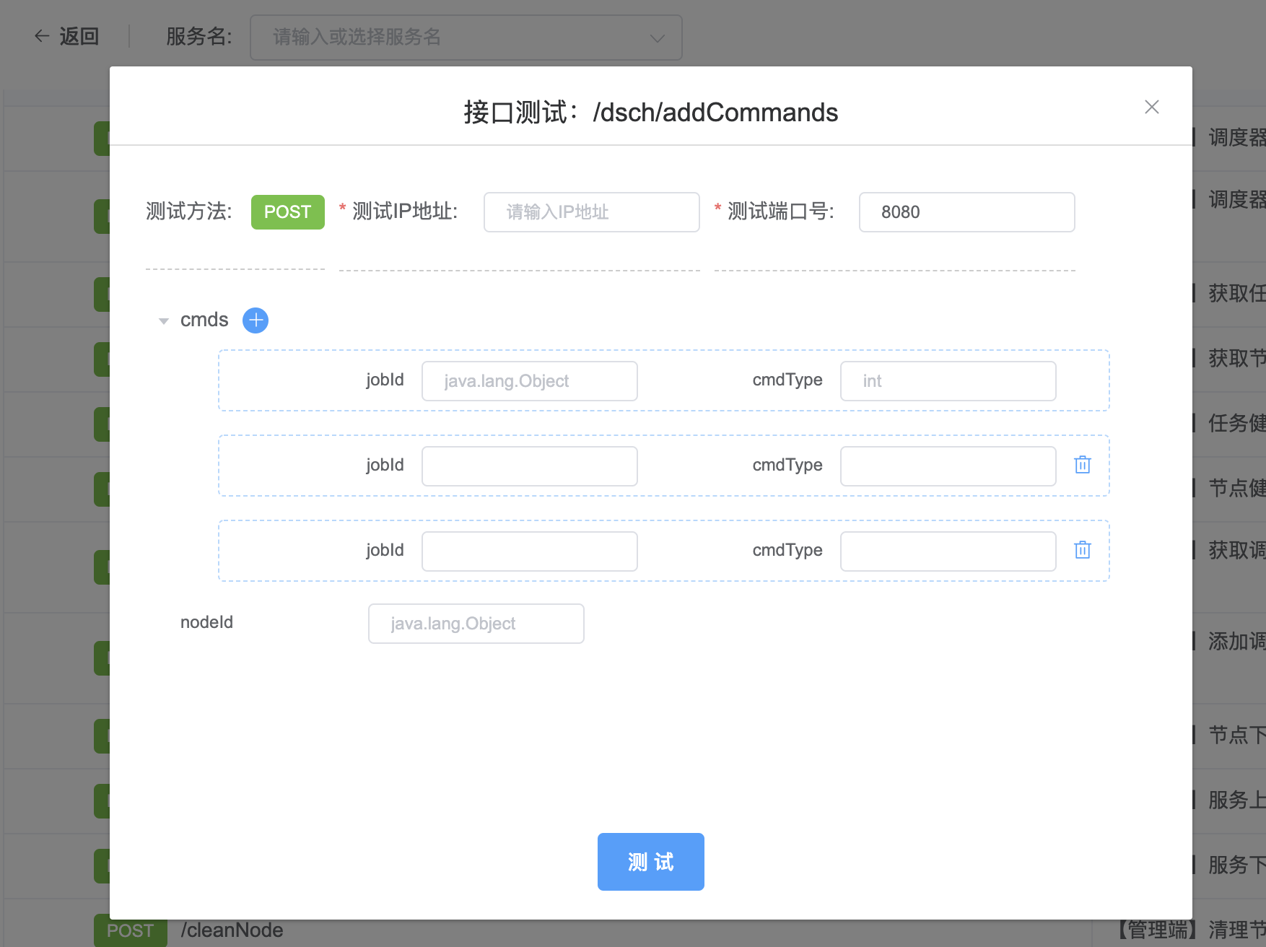
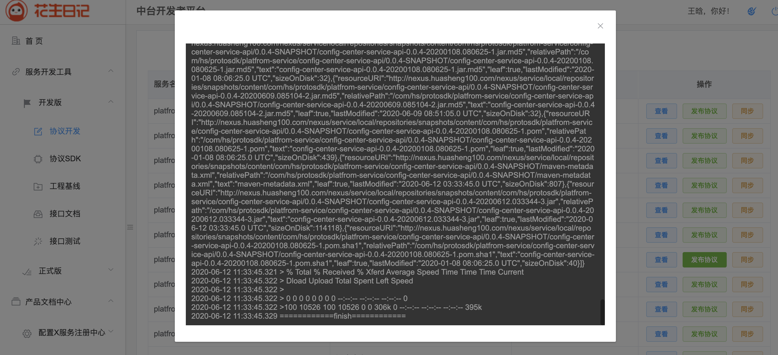
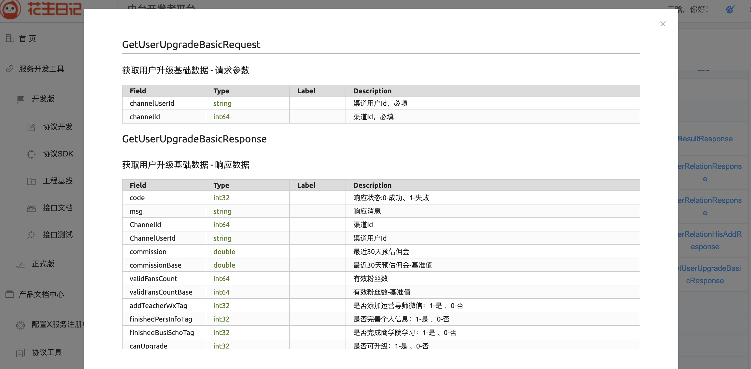
架构演进-服务化框架
配套工具：协议开发，文档，在线测试以及版本管理等；

Slide 12
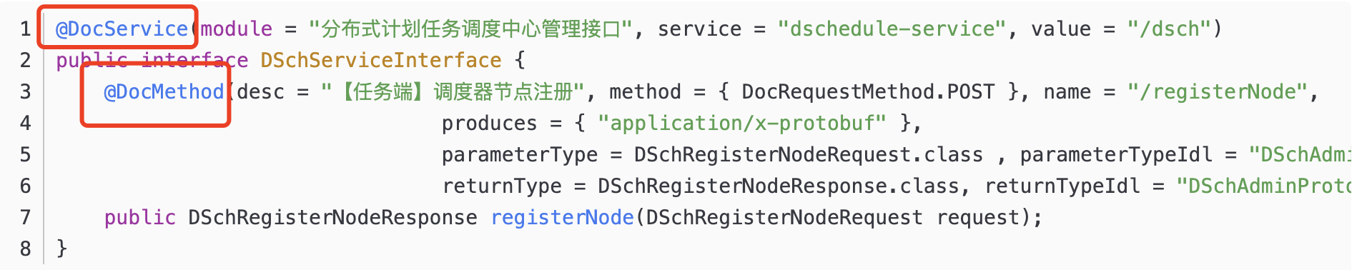
架构演进-服务化框架
配套工具：协议开发，文档，在线测试以及版本管理等；

Slide 13
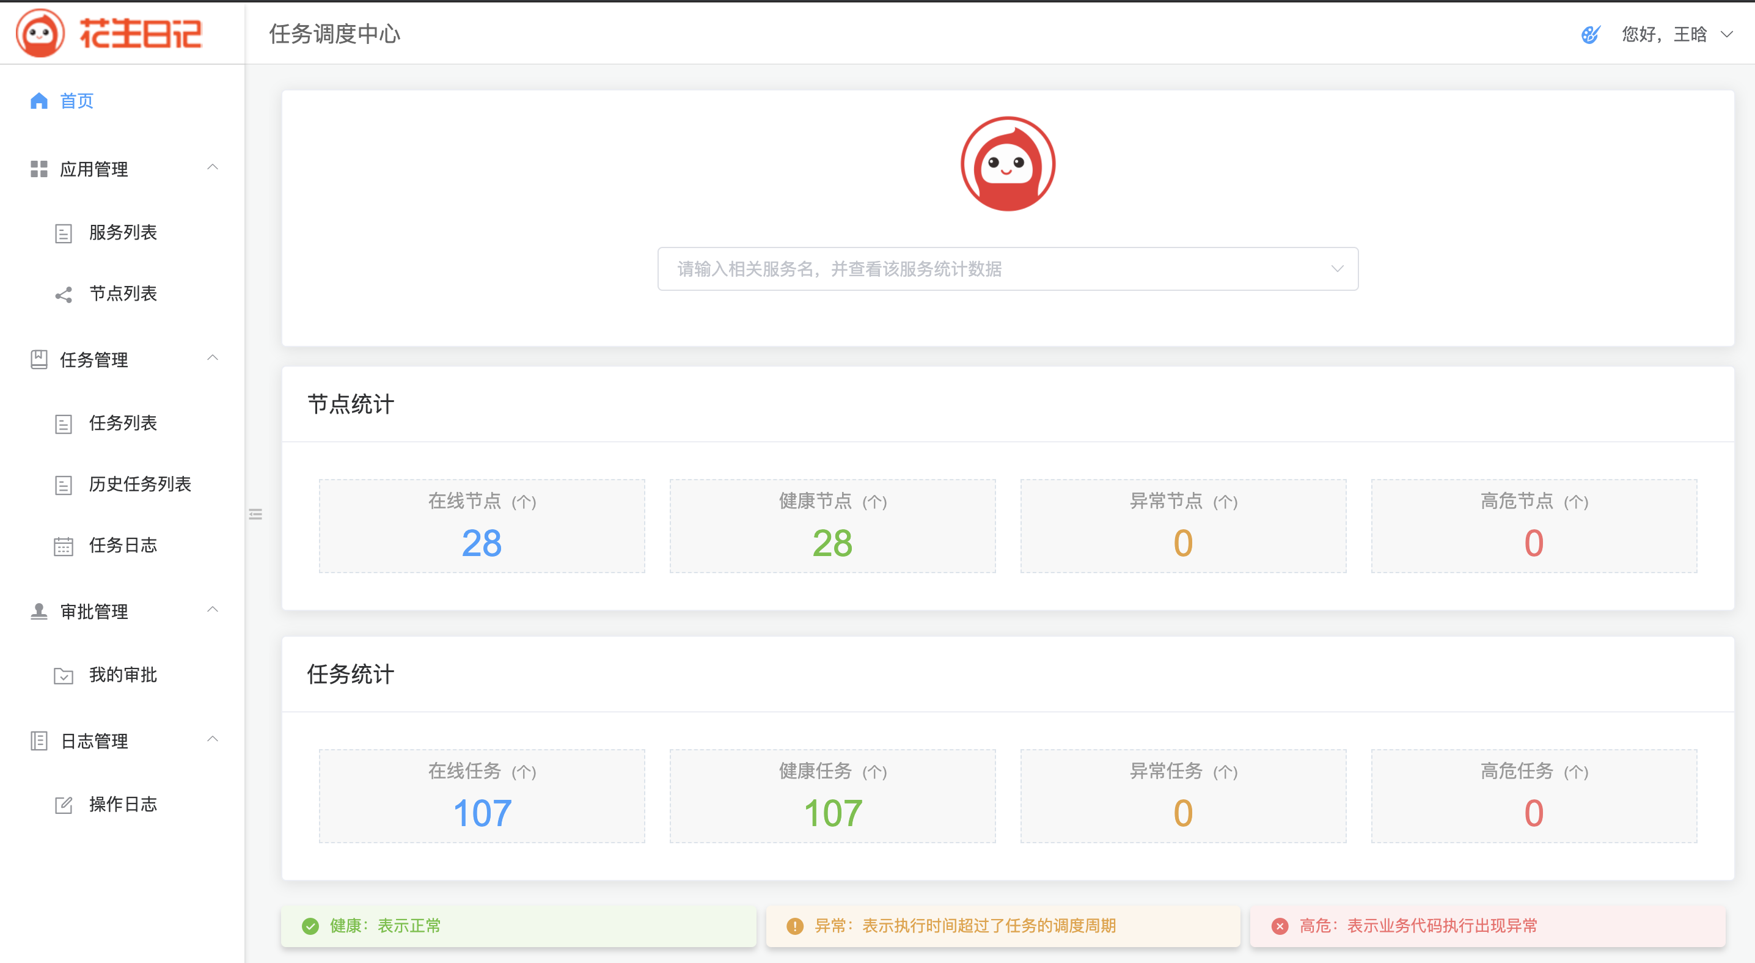
架构演进-中间件（调度中心）

Slide 14
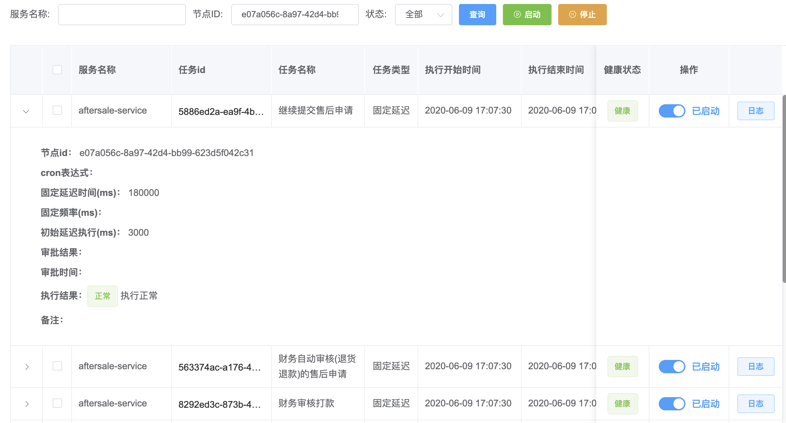
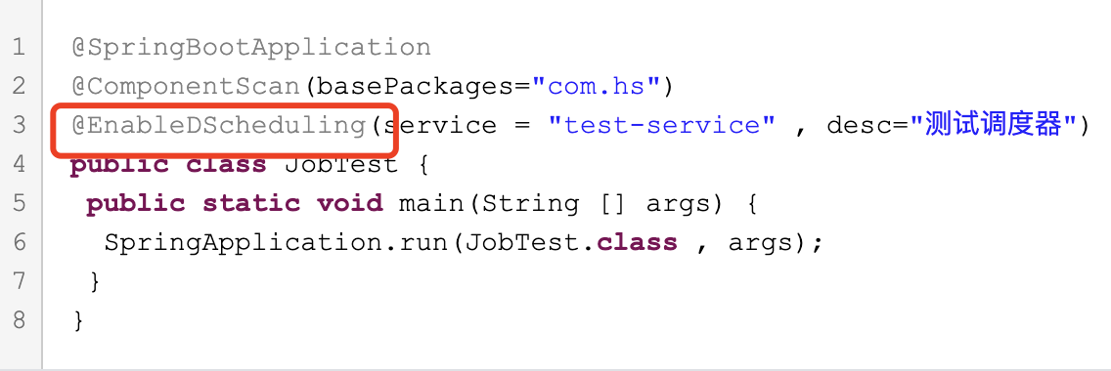
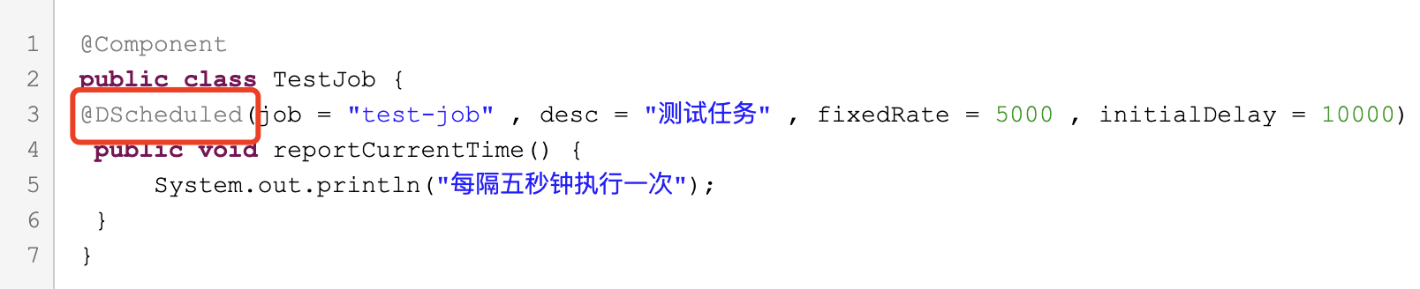
架构演进-中间件（调度中心）
任务的治理：全站任务申请/审批，监控，远程控制，负载均衡策略以及高可用；
负载均衡策略：互斥，并行，RR

Slide 15
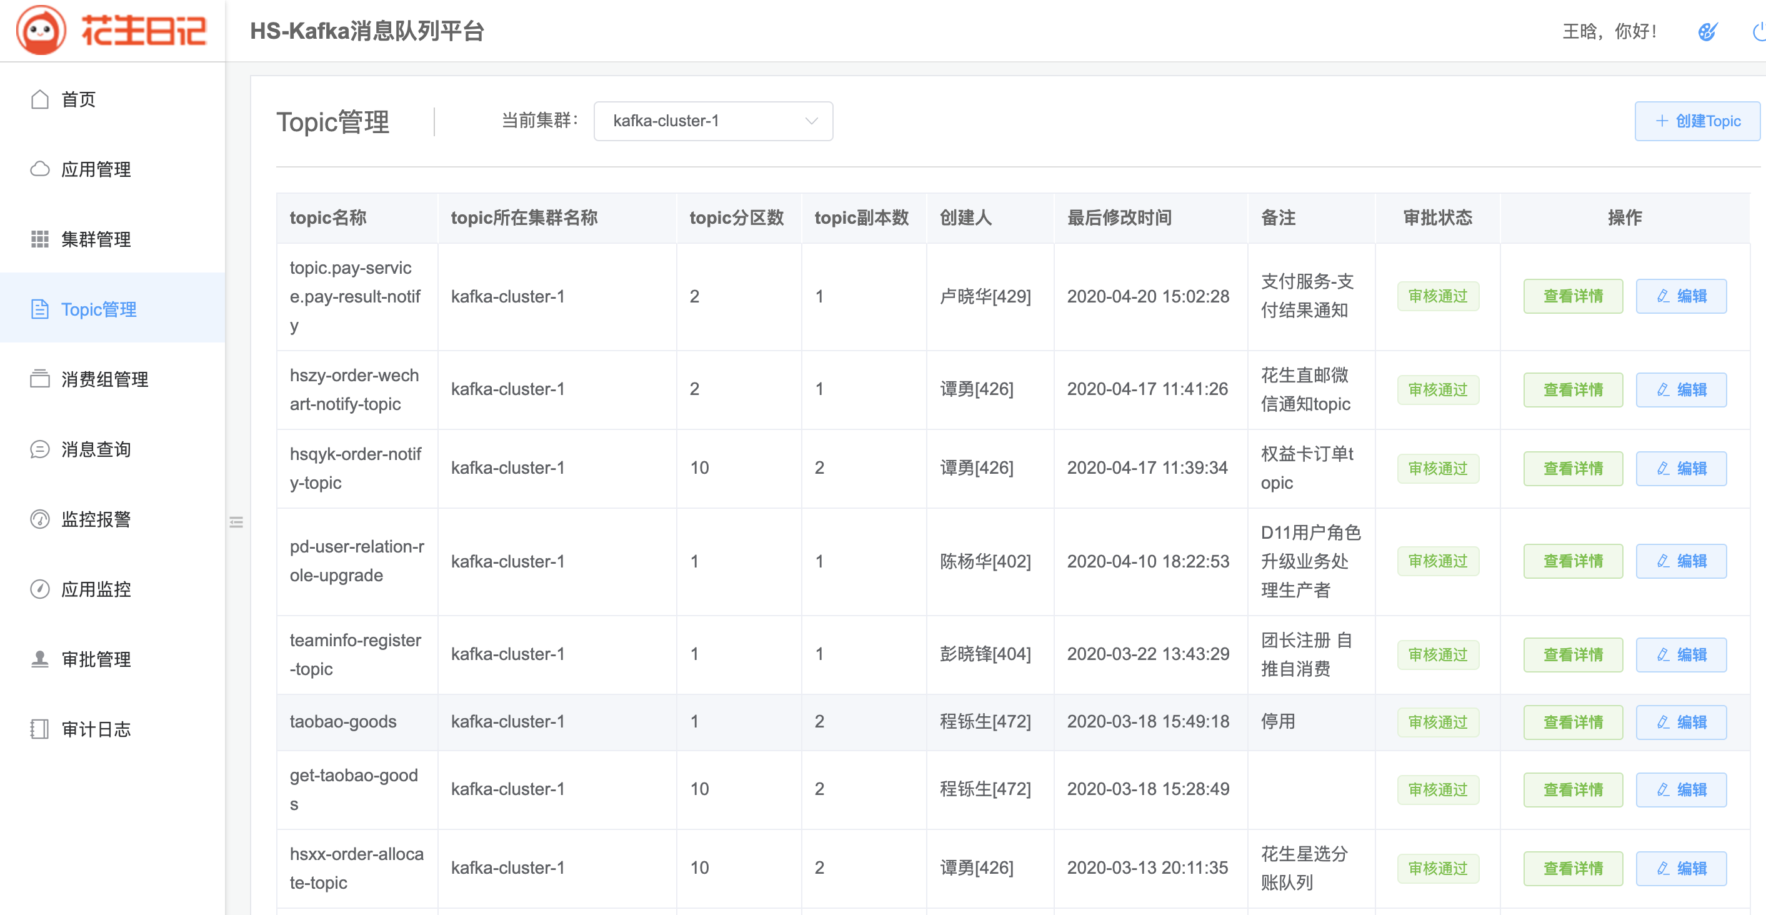
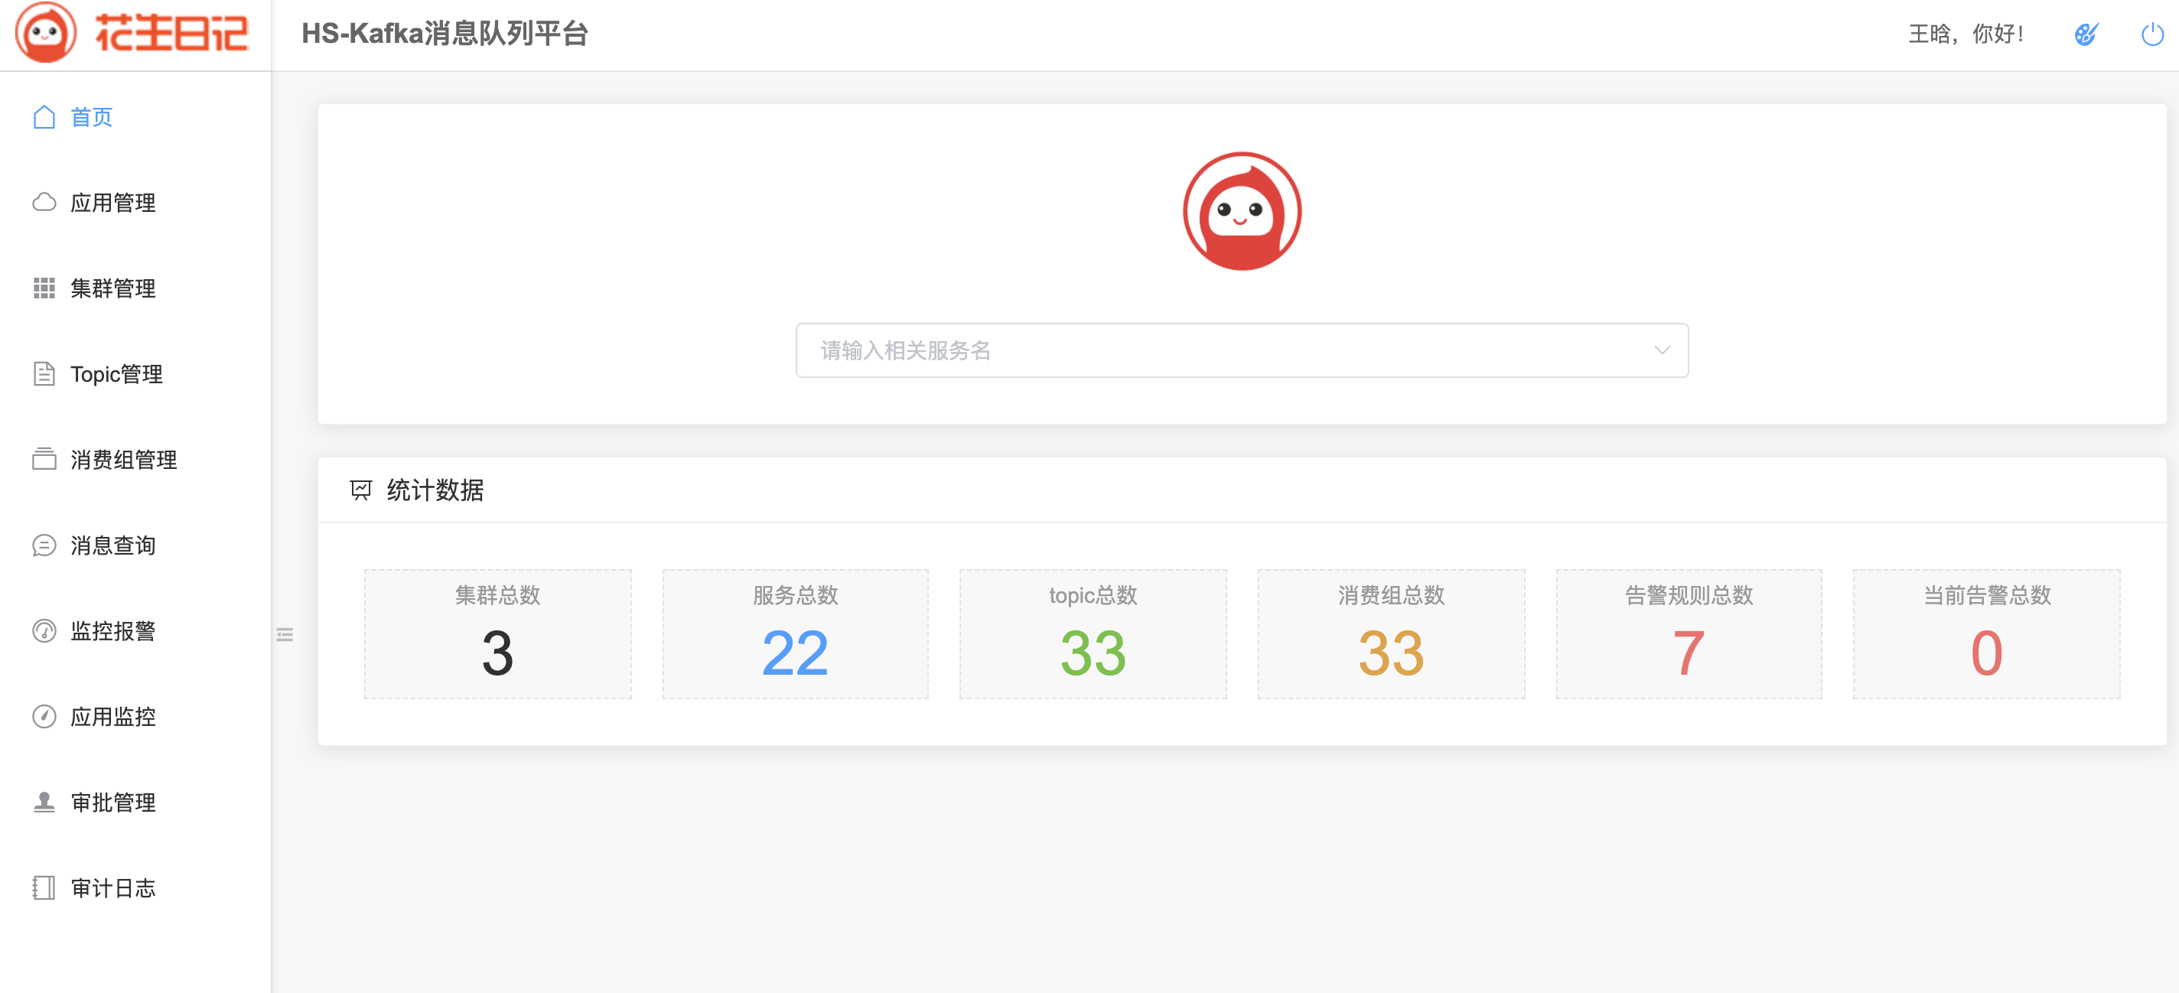
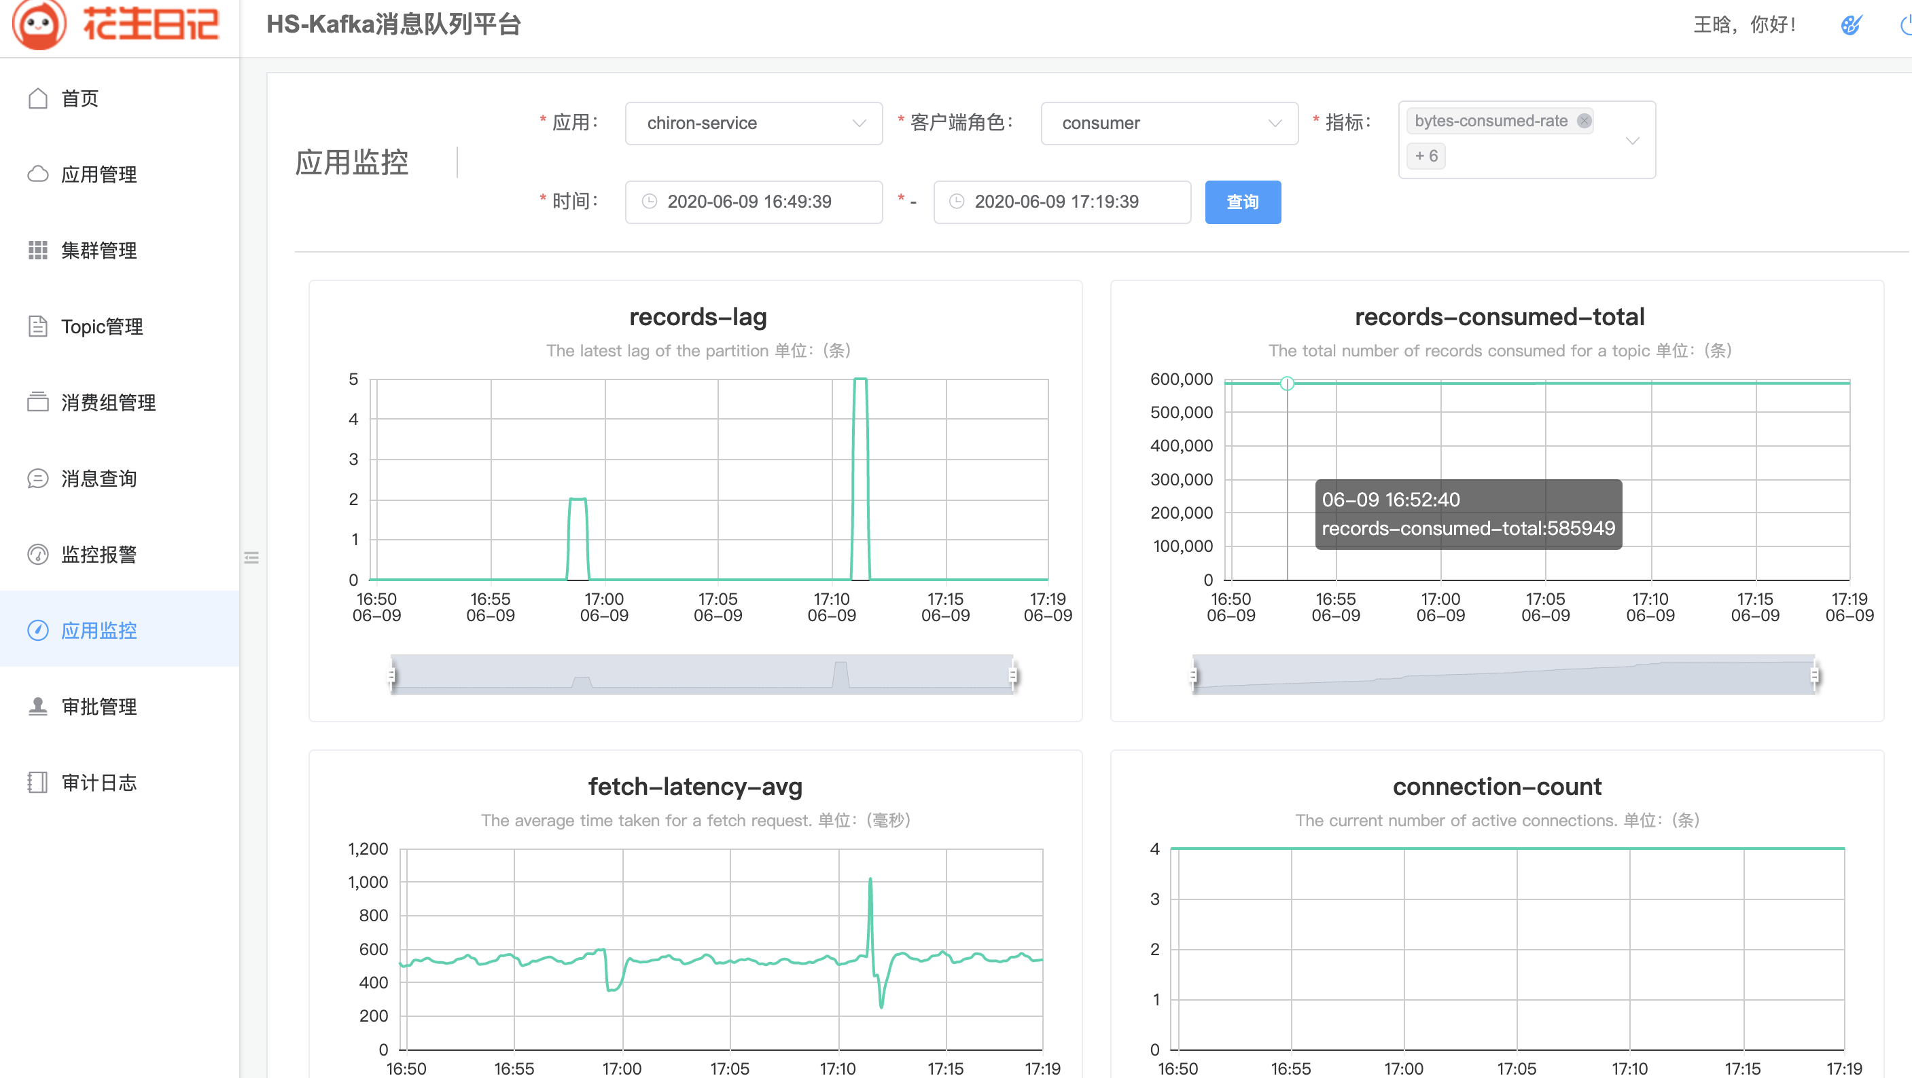
架构演进-中间件（消息队列）

Slide 16
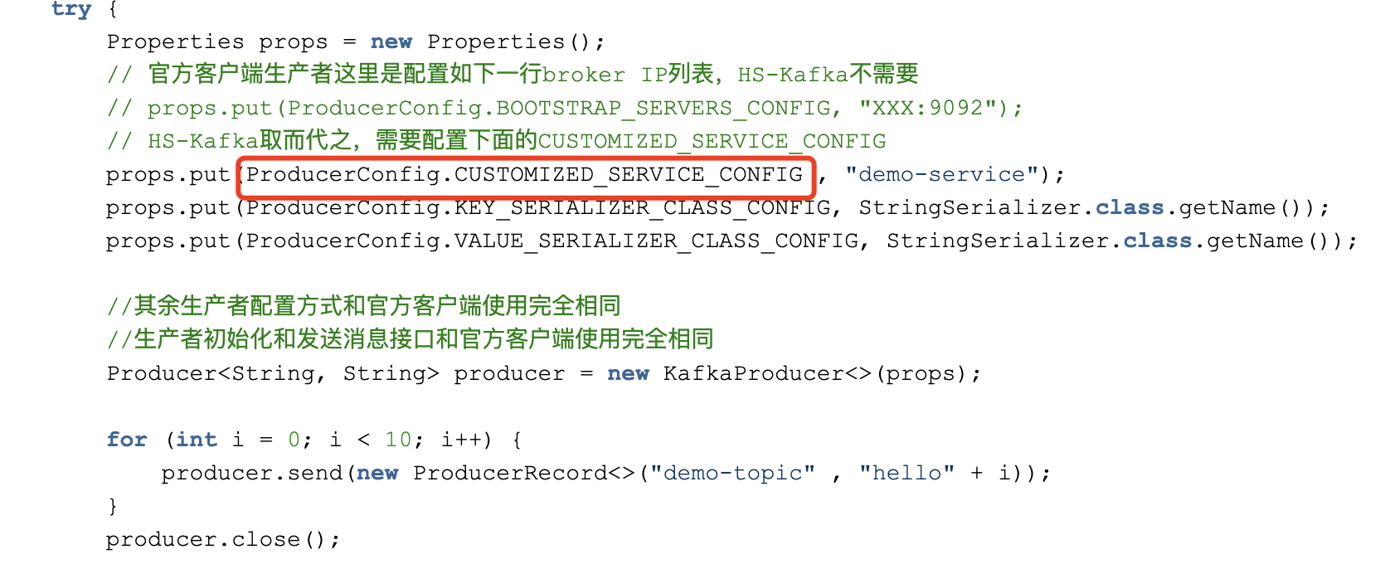
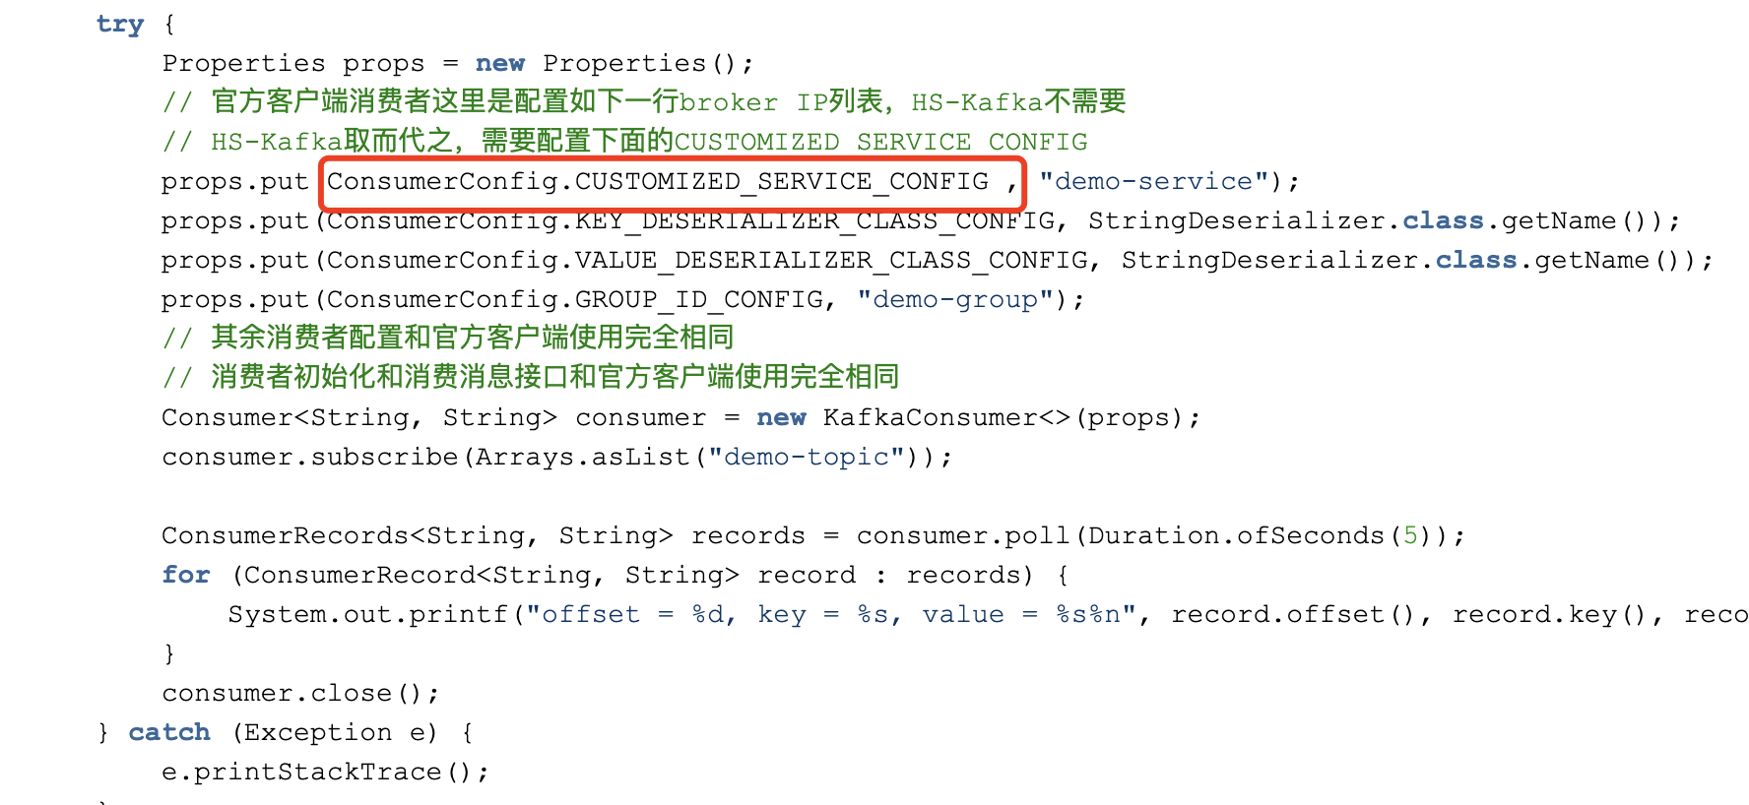
架构演进-中间件（消息队列）
消息队列：
基于Kafka，二次开发；
对生产者和消费者进行了接入管控以及性能监控；
在消息底层进行加密；
支持消息Tag；
支持事务性消息；（开发中）

Slide 17
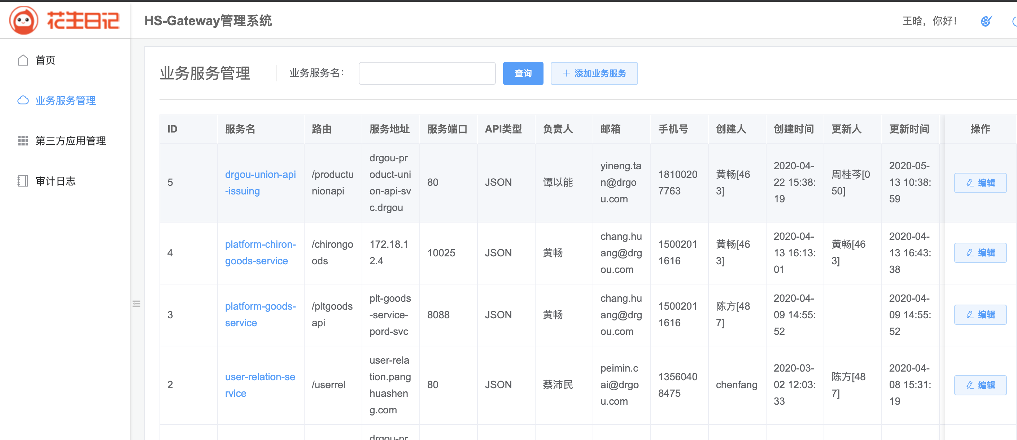
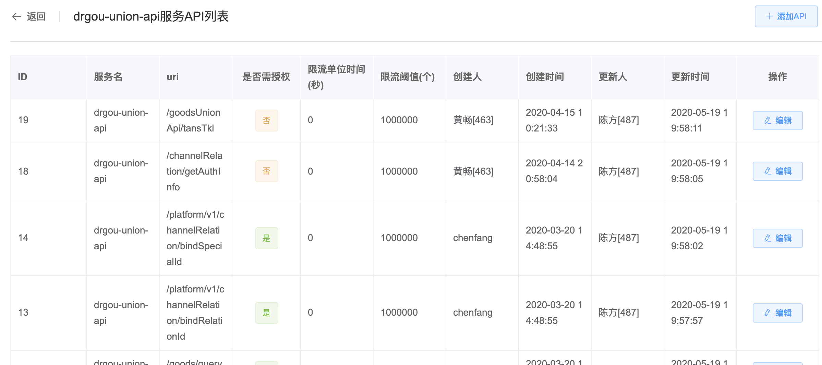
架构演进-中间件（应用网关）
开放平台：内外协议不一致，统一鉴权，限流，防刷，在线文档，沙箱环境等等；支持XML，JSON和Protobuf协议；

Slide 18
架构演进-本地缓存设计
刷新策略？
堆外 or 堆内？
防刷，双本地缓存？
专场服务，商品服务，限购系统......

Slide 19

架构演进-缓存设计
选型：Redis
禁止把缓存当存储
Value设计的大小
Redis集合，慎用
尽量使用Redis Cluster
业务弱依赖
Key的格式规范化
使用阿里云的设施
每个节点一个副本

Slide 20

架构演进-存储设计
数据库选型阿里云RDS，涉及到分库，采用客户端分片策略；
分库 or 分表？
分多少，策略？
如何扩展？
业务
并发量
数据量
容量规划，保证3年内；
垂直 or 水平？
按什么维度拆分？
是否需要resharding
成本？

Slide 21
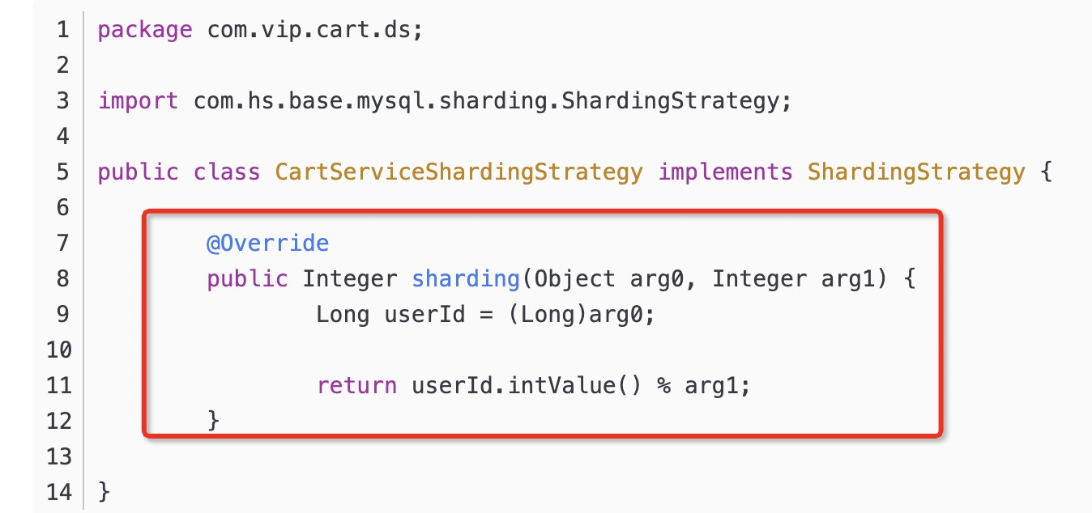
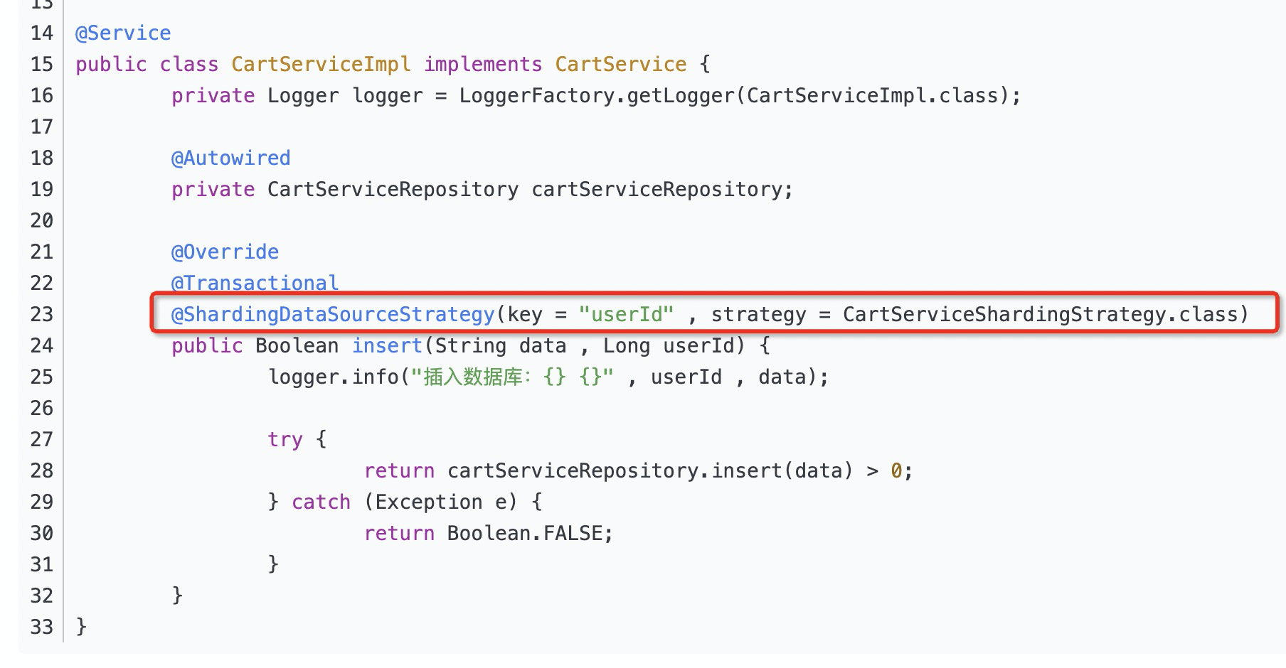
架构演进-存储设计
客户端分片，自定义策略

Slide 22

架构演进-存储设计
复杂条件查询，没有分库Key；站内搜索需求；采用ES；
主分片数量？
副本数量？
分片策略？
自定义分词器？
打分算法能否满足业务的需求？TF-IDF算法；
故障恢复，业务依赖？
单分片数据量大小？

Slide 23
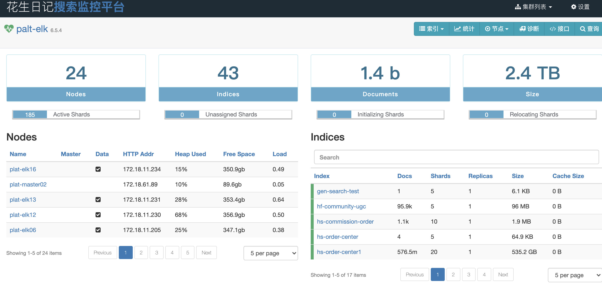
架构演进-存储设计
ES索引设计
多集群监控以及管理
双索引
Redis辅助Switch
全量建索引
业务场景
订单集群，200万单/天
商品集群，CPS，20万/天；
用户集群，千万级，个人中心粉丝列表页；

Slide 24
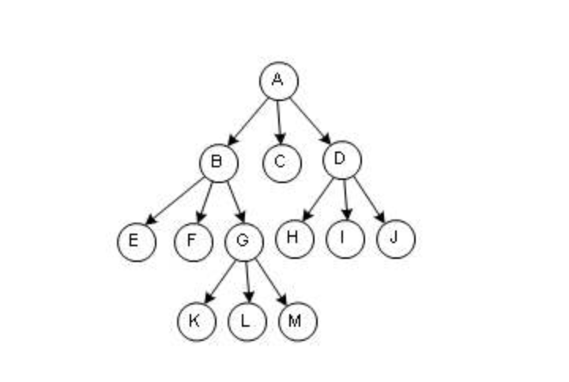

架构演进-存储设计
树形结构，用户层级关系，采用PGSQL，深度递归查询；
WITH RECURSIVE T (id, channel_user_id, parent_id, channel_id, is_delete) AS (
SELECT id, user_id, channel_user_id, parent_id, channel_id, is_delete
FROM user_relation
WHERE channel_user_id = #{form.channelUserId}
and channel_id = #{form.channelId}
UNION ALL
SELECT D.id, D.channel_user_id, D.parent_id, D.channel_id, D.is_delete
FROM user_relation D
JOIN T ON D.parent_id = T.channel_user_id
)
SELECT id, channel_user_id, parent_id, channel_id, is_delete FROM T
where channel_user_id != #{form.channelUserId}
and is_delete = 0
用户id + 上级id

Slide 25
架构演进-高可用
应用服务，跨机柜，跨机房，多活部署；
数据库，多活；
自建KAFAK集群，ISR=3；
自建ES集群，分片多副本；

Slide 26
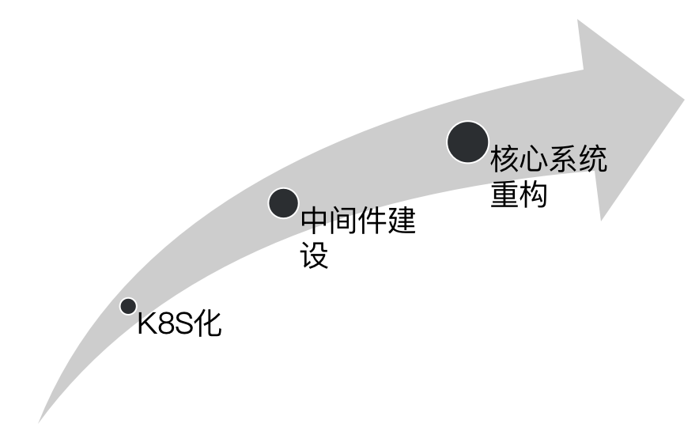
强基建设
支撑业务，匹配公司战略
信息安全
工程效率
技术规范&流程
人力资源

Slide 27

2020
THANK YOU

